Slide 1
РОЗКРИТТЯ НОВИХ ГОРИЗОНТІВ ДІЮЧИХ ШАХТ

Slide 2
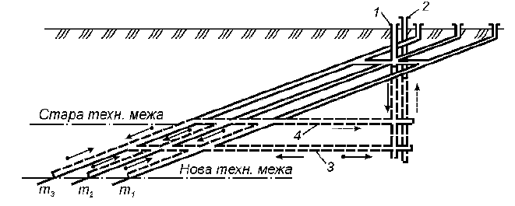
Розкриття нових горизонтів нижче діючої шахти шляхом поглиблення існуючих стволів

Slide 3
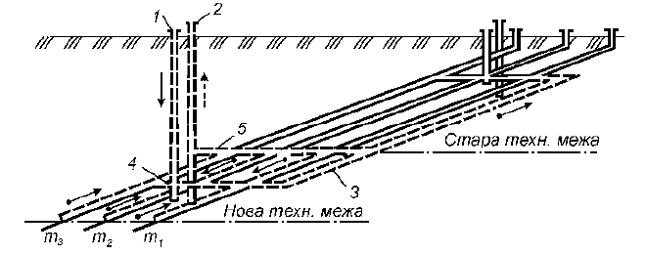
Розкриття нових горизонтів нижче діючої шахти шляхом проведення нових стволів і транзитних похилів

Slide 4
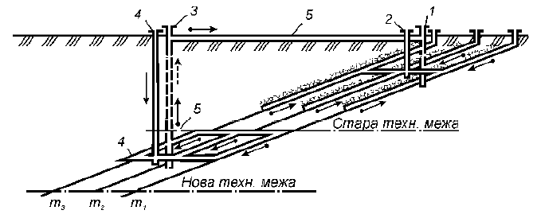
Розкриття нових горизонтів нижче діючої шахти шляхом проведення вантажного і допоміжного стволів з передачею видобутого вугілля на промплощадку діючої шахти

Slide 5
